Slide 1

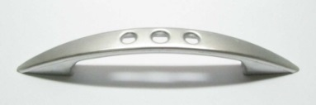
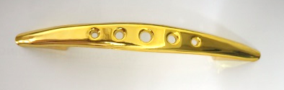
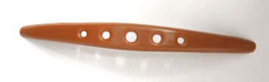
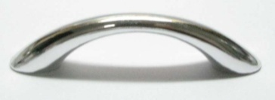
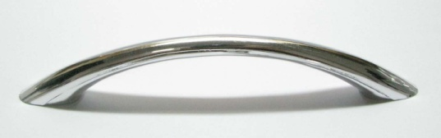
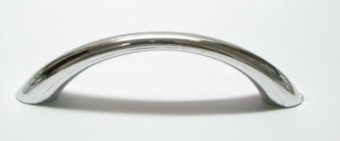
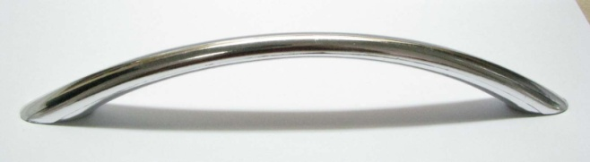
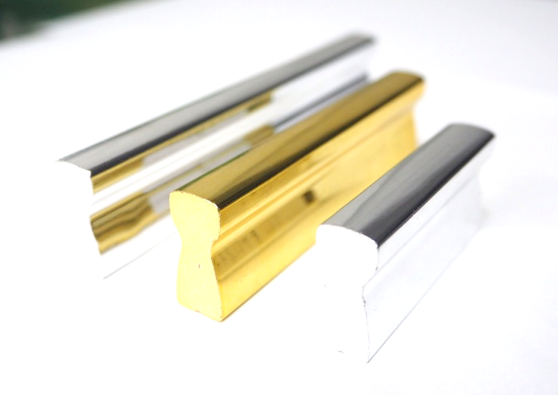
ไทยชลธารพลาส
THAICHONLATHARN PLAS
651 ซอยเทียนทะเล 26 แยก 6-1 ถ.บางขุนเทียน-ชายทะเล
แขวงท่าข้าม เขตบางขุนเทียน กรุงเทพฯ 10150
Tel. : 02 451 3035 ,02 451 1785
Fax : 02 451 3036 ,02 451 1895
CATALOGUE
หน้า 6
มือจับโค้ง C แบนปลายแหลม
ขนาด 96 มม.
ชุบเงินเงา
ชุบทองเงา
สีสัก
TH53196
TH53197
TH53104
มือจับโค้ง C กลม
ขนาด 128 mm.
ขนาด 64 mm.
ชุบขาวเงา ,ทองเงา
ชุบขาวเงา
TH12196
TH14196
ขนาด 96 mm.
ขนาด 192 mm.
ชุบขาวเงา ชุบทองเงา
ชุบขาวเงา ชุบทองเงา
TH13196 TH13197
TH15196 TH15197
มือจับขนมปัง
มือจับขนมปังขนาด 32 mm.
มือจับขนมปังขนาด 64 mm.
มือจับขนมปังขนาด 96 mm.
มือจับขนมปังขนาด 128 mm.
มือจับขนมปังขนาด 192 mm.
มือจับขนมปังขนาด 256 mm.

